Slide 1
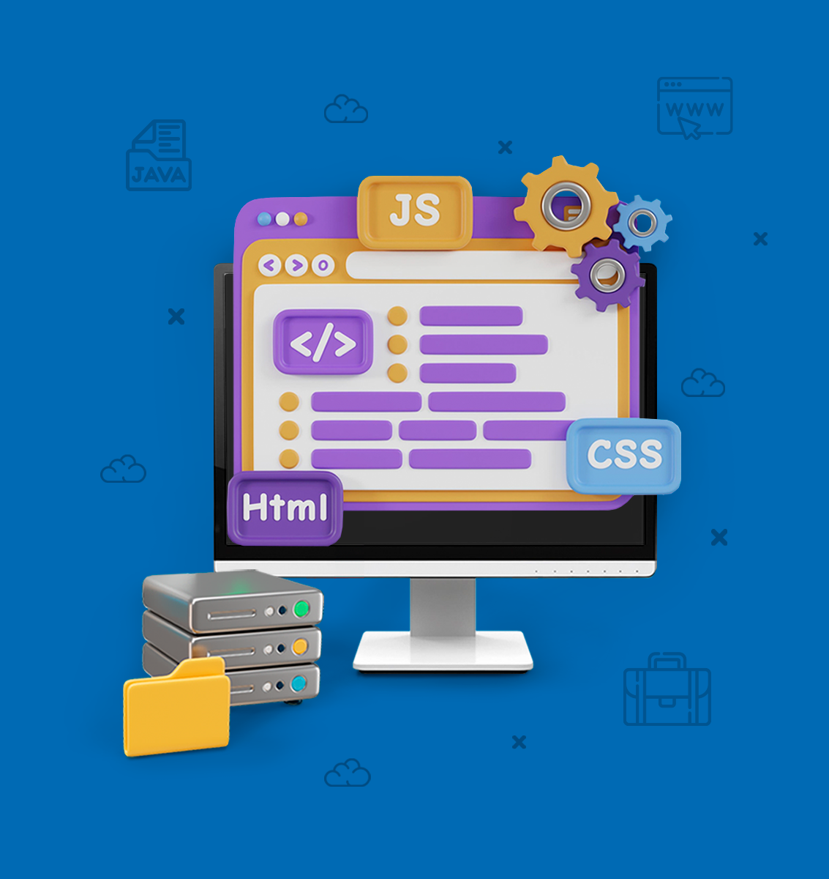

DESARROLLO DE APLICACIONES EMPRESARIALES II
TEMA 14
TECNOLOGÍAS DE INTEGRACIÓN
Integración de Aplicaciones
Java
Microsoft

Slide 2
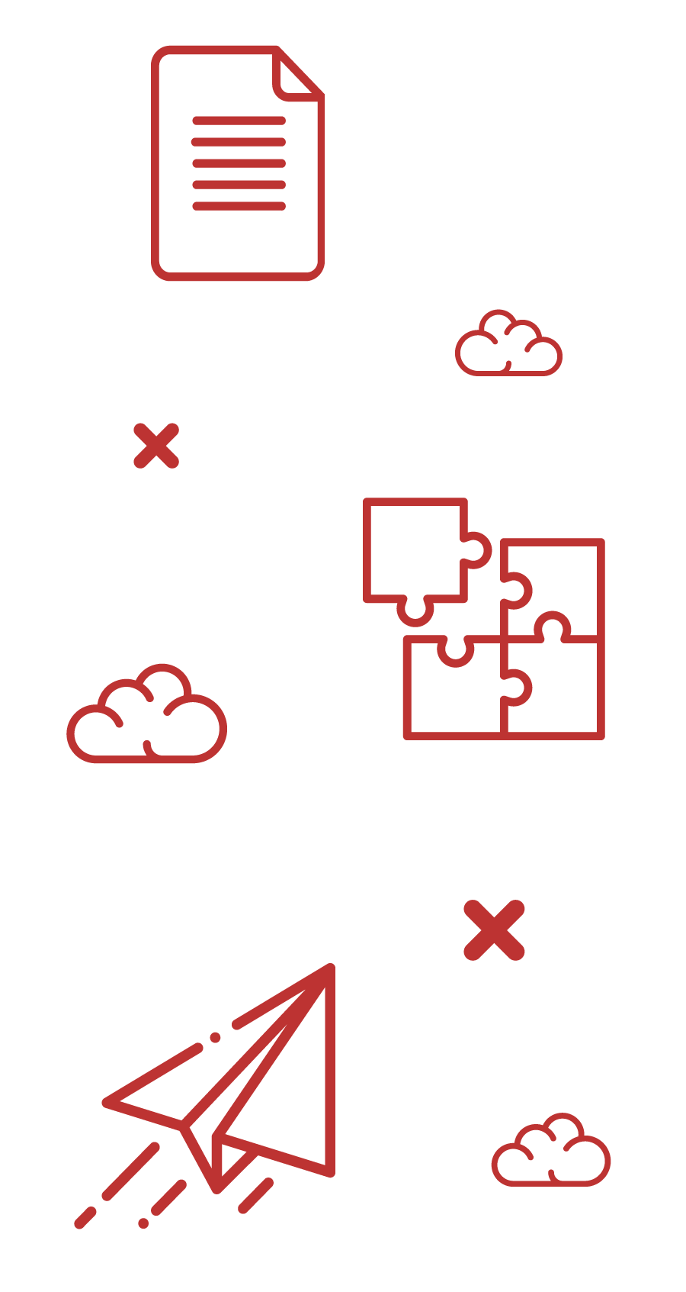


INTRODUCCIÓN
DE LA SESIÓN

Slide 3

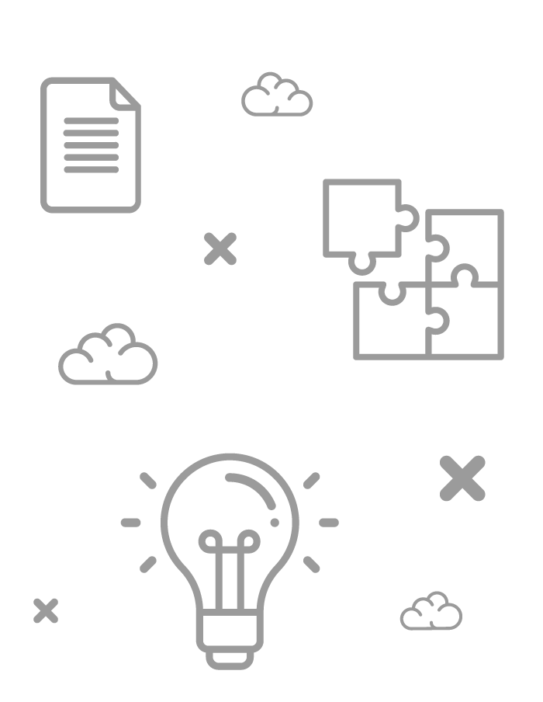
+ INTRODUCCIÓN
Las tecnologías de integración son herramientas y enfoques que permiten conectar y coordinar diferentes sistemas, aplicaciones y servicios para trabajar juntos de manera eficiente.
Estas tecnologías facilitan la comunicación y el intercambio de datos entre sistemas dispares, mejorando la interoperabilidad, la escalabilidad y la eficiencia operativa.
Entonces, durante esta sesión:
Conoceremos las diversas tecnologías y herramientas que existen para integrar aplicaciones.
Aprenderemos las estrategias de integración de aplicaciones que podrían utilizar con tecnología Java.
Aprenderemos las estrategias de integración de aplicaciones que podrían utilizar con tecnología Microsoft.

Slide 4
INTEGRACIÓN DE APLICACIONES

Slide 5
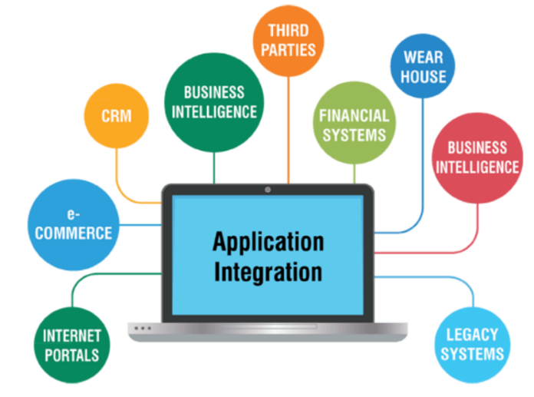
+ INTEGRACIÓN DE APLICACIONES
La integración de aplicaciones se refiere al proceso de conectar diferentes sistemas de software para que funcionen juntos de manera eficiente. Este proceso puede involucrar la conexión de aplicaciones internas dentro de una organización o la integración con sistemas externos, como servicios de terceros.
El objetivo principal de la integración de aplicaciones es mejorar el flujo de información, optimizar procesos y garantizar que los sistemas interactúen sin problemas.
THIRD PARTIES
WEAR HOUSE
BUSINESS
INTELLIGENCE
CRM
FINANCIAL SYTEMS
BUSINESS
INTELLIGENCE
e-COMMERCE
Application Integration
INTERNET PORTALS
LEGACY SYSTEMS

Slide 6
+ INTEGRACIÓN DE APLICACIONES
ESTRATEGIAS DE INTEGRACIÓN
1. APIs (Interfaz de
Programación de Aplicaciones)
2. Middleware
Descripción: Permiten que aplicaciones diferentes se comuniquen a través de interfaces bien definidas. Las APIs pueden ser RESTful o SOAP, dependiendo de la necesidad.
Uso: Facilitan la integración de aplicaciones web, móviles y servicios externos.
Descripción: Software que actúa como intermediario para facilitar la comunicación y la gestión de datos entre aplicaciones. Incluye servidores de aplicaciones, brokers de mensajes, y más.
Uso: Mejora la interoperabilidad y escalabilidad de los sistemas al manejar la comunicación entre ellos.

Slide 7
+ INTEGRACIÓN DE APLICACIONES
ESTRATEGIAS DE INTEGRACIÓN
3. Mensajería Asíncrona
4. ETL (Extract, Transform, Load)
Descripción: Utiliza sistemas de mensajería para enviar datos entre aplicaciones sin requerir una respuesta inmediata, lo que reduce el acoplamiento entre sistemas.
Uso: Ideal para la comunicación entre microservicios y sistemas distribuidos.
Descripción: Procesos utilizados para extraer datos de diversas fuentes, transformarlos según las reglas de negocio, y cargarlos en sistemas de destino, como almacenes de datos.
Uso: Facilita la integración de datos entre diferentes sistemas y plataformas.

Slide 8
+ INTEGRACIÓN DE APLICACIONES
ESTRATEGIAS DE INTEGRACIÓN
5. Integración Basada en Eventos
Descripción: Las aplicaciones se integran mediante la publicación y suscripción a eventos. Los sistemas reaccionan a los eventos en tiempo real.
Uso: Mejora la reactividad y la escalabilidad en sistemas distribuidos.

Slide 9
+ INTEGRACIÓN DE APLICACIONES
TECNOLOGÍAS Y HERRAMIENTAS
1. Java
2. Microsoft
Spring Boot: Facilita la creación de APIs RESTful y la integración con otros sistemas.
Apache Camel: Proporciona patrones de integración empresarial para conectar aplicaciones mediante rutas de mensajes.
Apache Kafka: Plataforma de mensajería para el procesamiento de eventos y datos en tiempo real.
Azure Logic Apps: Automatizar flujos de trabajo e integra aplicaciones mediante conectores predefinidos.
Azure API Management: Publica, protege y gestiona APIs para facilitar la integración.
BizTalk Server: Ofrece soluciones para la integración de aplicaciones empresariales mediante adaptadores y orquestación de procesos.

Slide 10
+ INTEGRACIÓN DE APLICACIONES
TECNOLOGÍAS Y HERRAMIENTAS
3. General
RESTful APIs: Utilizan HTTP para la comunicación entre sistemas y son ampliamente adoptadas por su simplicidad y flexibilidad.
SOAP (Simple Object Access Protocol): Protocolo basado en XML para servicios web que requiere mayor estructura y seguridad.
GraphQL: Un lenguaje de consulta para APIs que permite a los clientes solicitar sólo los datos que necesitan.

Slide 11
+ INTEGRACIÓN DE APLICACIONES
BENEFICIOS DE LA INTEGRACIÓN DE APLICACIONES
MEJORA DEL FLUJO DE INFORMACIÓN:
Facilita el intercambio de datos entre sistemas, asegurando que la información esté disponible donde se necesita.
AUTOMATIZACIÓN DE PROCESOS:
Reduce la necesidad de intervención manual y errores al automatizar flujos de trabajo.
ESCALABILIDAD Y FLEXIBILIDAD:
Permite a las organizaciones adaptar y escalar sus sistemas según las necesidades del negocio.
EFICIENCIA OPERATIVA: Optimiza el uso de recursos al integrar y consolidar procesos y datos.

Slide 12
JAVA

Slide 13

+ JAVA
INTEGRACIÓN DE APLICACIONES CON JAVA
La integración de aplicaciones con Java implica conectar múltiples sistemas o componentes para que trabajen juntos como un sistema unificado.
Java ofrece un conjunto robusto de herramientas, frameworks y tecnologías que facilitan la integración de aplicaciones tanto en entornos locales como en la nube.

Slide 14
+ JAVA
ESTRATEGIAS DE INTEGRACIÓN
+ 01. INTEGRACIÓN BASADA EN APIS RESTFUL
Descripción: Las APIs RESTful permiten la comunicación entre sistemas a través de HTTP, utilizando un enfoque de solicitud-respuesta.
Es una estrategia común para integrar aplicaciones web, microservicios y sistemas móviles.
Tecnologías:
Spring Boot: Facilita la creación de APIs RESTful en Java de manera rápida y sencilla.
JAX-RS (Java API for RESTful Web Services): Parte de Java EE (ahora Jakarta EE) para desarrollar servicios RESTful.

Slide 15
+ JAVA
ESTRATEGIAS DE INTEGRACIÓN
+ 02. INTEGRACIÓN A TRAVÉS DE MENSAJERÍA ASÍNCRONA
Descripción: Los sistemas se comunican a través de colas de mensajes o sistemas de mensajería, lo que permite la comunicación asíncrona y desacopla los sistemas, mejorando la resiliencia y escalabilidad.
Tecnologías:
JMS (Java Message Service): Proporciona una API estándar para enviar y recibir mensajes.
Apache Kafka, RabbitMQ: Plataformas de mensajería populares que pueden integrarse fácilmente con aplicaciones Java utilizando clientes nativos o Spring Cloud Stream.

Slide 16
+ JAVA
ESTRATEGIAS DE INTEGRACIÓN
+ 03. INTEGRACIÓN MEDIANTE SOA (ARQUITECTURA ORIENTADA A SERVICIOS)
Descripción: SOA organiza la funcionalidad del software como servicios reutilizables y modulares que pueden ser consumidos por diferentes aplicaciones.
Tecnologías:
Apache CXF, Axis2: Frameworks que permiten construir y consumir servicios web basados en SOAP.
Spring Web Services: Permite crear servicios web contract-first en Spring.

Slide 17
+ JAVA
ESTRATEGIAS DE INTEGRACIÓN
+ 04. INTEGRACIÓN A TRAVÉS DE MIDDLEWARE
Descripción: El middleware facilita la comunicación y gestión de datos entre aplicaciones dispares. Es útil en entornos empresariales donde las aplicaciones deben trabajar juntas de manera confiable.
Tecnologías:
Apache Camel: Un framework de integración que implementa patrones de integración empresarial (EIP) y conecta aplicaciones a través de rutas de mensajes.
Spring Integration: Un módulo de Spring que proporciona una implementación de patrones de integración empresarial para construir soluciones integradas con facilidad.

Slide 18
+ JAVA
ESTRATEGIAS DE INTEGRACIÓN
+ 05. INTEGRACIÓN BASADA EN MICROSERVICIOS
Descripción: La arquitectura de microservicios divide las aplicaciones en servicios independientes que pueden integrarse mediante APIs RESTful, eventos o mensajería.
Tecnologías:
Spring Cloud: Extiende Spring Boot para la construcción y despliegue de microservicios con capacidades como descubrimiento de servicios, balanceo de carga y configuración centralizada.
Netflix OSS: Conjunto de herramientas (como Eureka, Ribbon, Zuul) para crear y gestionar microservicios.

Slide 19
+ JAVA
ESTRATEGIAS DE INTEGRACIÓN
+ 06. INTEGRACIÓN MEDIANTE ETL (EXTRACT, TRANSFORM, LOAD)
Descripción: La integración de datos entre diferentes fuentes y destinos mediante procesos de extracción, transformación y carga es común en entornos empresariales.
Tecnologías:
Apache Camel con Spring Batch: Combinación poderosa para realizar operaciones de ETL en un entorno Java.
Talend, Apache Nifi: Herramientas de integración de datos que pueden interactuar con aplicaciones Java.

Slide 20
MICROSOFT

Slide 21

+ MICROSOFT
INTEGRACIÓN DE APLICACIONES CON MICROSOFT
La integración de aplicaciones con tecnologías de Microsoft abarca una amplia gama de herramientas, plataformas y servicios que permiten conectar sistemas, aplicaciones y datos tanto en entornos on-premises como en la nube.
Microsoft ofrece soluciones integrales para la integración de aplicaciones empresariales, desde la creación de APIs y servicios hasta la gestión de datos y la automatización de procesos.

Slide 22
+ MICROSOFT
ESTRATEGIAS DE INTEGRACIÓN
+ 01. INTEGRACIÓN BASADA EN APIS RESTFUL Y SOAP
Descripción: Microsoft proporciona herramientas para crear y consumir APIs RESTful y servicios web SOAP, que son fundamentales para la comunicación entre aplicaciones.
Tecnologías:
ASP.NET Core y Web API: Permite desarrollar APIs RESTful con .NET, facilitando la integración con otras aplicaciones.
WCF (Windows Communication Foundation): Framework de Microsoft para construir servicios SOAP interoperables y seguros.

Slide 23
+ MICROSOFT
ESTRATEGIAS DE INTEGRACIÓN
+ 02. INTEGRACIÓN A TRAVÉS DE AZURE INTEGRATION SERVICES
Descripción: Azure Integration Services es un conjunto de servicios en la nube de Microsoft diseñados para conectar aplicaciones y datos a nivel empresarial.
Componentes:
Azure Logic Apps: Herramienta para automatizar flujos de trabajo e integrar aplicaciones y servicios en la nube mediante conectores predefinidos (SQL Server, Salesforce, SharePoint, etc.).
Azure API Management: Plataforma para publicar, proteger y gestionar APIs, facilitando la integración de aplicaciones mediante APIs.
Azure Service Bus: Middleware de mensajería para la comunicación asíncrona y desacoplada entre aplicaciones.
Azure Event Grid y Event Hub: Servicios para la gestión de eventos y la integración basada en la publicación y suscripción de eventos en tiempo real.

Slide 24
+ MICROSOFT
ESTRATEGIAS DE INTEGRACIÓN
+ 03. INTEGRACIÓN DE APLICACIONES CON BIZTALK SERVER
Descripción: BizTalk Server es una solución on-premises de Microsoft para la integración de aplicaciones empresariales. Ofrece capacidades para transformar datos, orquestar procesos y conectar aplicaciones dispares.
Características:
Adaptadores: BizTalk ofrece adaptadores para integrar una amplia gama de sistemas, incluyendo bases de datos, SAP, Oracle, y servicios web.
Mensajería y Transformación: Permite transformar mensajes XML entre diferentes formatos y protocolos, facilitando la interoperabilidad.
Orquestación: Define y ejecuta flujos de trabajo complejos entre sistemas mediante orquestación de procesos.

Slide 25
+ MICROSOFT
ESTRATEGIAS DE INTEGRACIÓN
+ 04. INTEGRACIÓN A TRAVÉS DE MICROSOFT POWER PLATFORM
Descripción: Microsoft Power Platform permite la integración de aplicaciones a través de herramientas de bajo código/no código.
Componentes:
Power Automate (anteriormente Microsoft Flow): Automatizar flujos de trabajo e integra aplicaciones utilizando conectores predefinidos o personalizados.
Power Apps: Plataforma para crear aplicaciones empresariales que se integran con datos y servicios de Microsoft y terceros.
Power BI: Permite la integración y visualización de datos desde múltiples fuentes para generar informes y dashboards.

Slide 26
+ MICROSOFT
ESTRATEGIAS DE INTEGRACIÓN
+ 05. INTEGRACIÓN MEDIANTE MICROSOFT DYNAMICS 365
Descripción: Microsoft Dynamics 365 combina CRM y ERP en una plataforma única que se integra con otros sistemas y aplicaciones.
Características:
Conectores Predefinidos: Dynamics 365 ofrece conectores para integrarse con servicios como Office 365, SharePoint, y Azure.
APIs y Webhooks: Permiten extender y personalizar la integración con aplicaciones externas.
Common Data Service (Dataverse): Centraliza los datos y facilita su integración entre aplicaciones de Dynamics 365 y otras plataformas.

Slide 27
+ MICROSOFT
ESTRATEGIAS DE INTEGRACIÓN
+ 06. INTEGRACIÓN DE DATOS CON SQL SERVER INTEGRATION SERVICES (SSIS)
Descripción: SSIS es una plataforma de ETL (Extract, Transform, Load) para la integración y transformación de datos.
Características:
ETL: Extrae datos de diferentes fuentes, los transforma según las reglas de negocio, y los carga en almacenes de datos.
Conectividad: Se conecta a una amplia variedad de fuentes de datos, incluyendo bases de datos, archivos planos, XML, y aplicaciones empresariales.

Slide 28
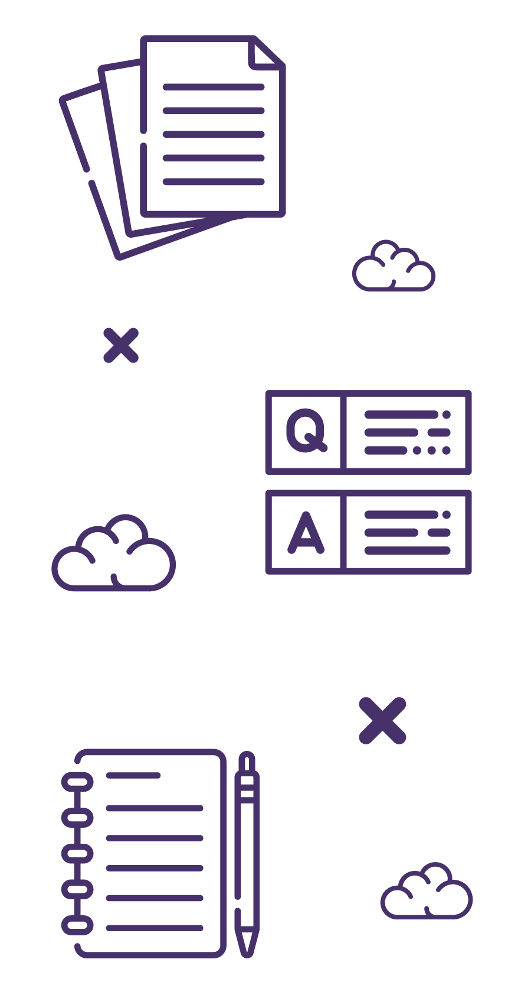
CONCLUSIONES MÁS REFERENCIAS

Slide 29


+ CONCLUSIONES
La integración de aplicaciones es clave para conectar sistemas, automatizar procesos y mejorar la eficiencia operativa. Con las tecnologías y estrategias adecuadas, se superan desafíos de interoperabilidad, escalabilidad y seguridad, optimizando el flujo de información y permitiendo a las empresas adaptarse ágilmente a cambios tecnológicos y de negocio.
La integración de aplicaciones con Java, desde simples conexiones hasta sistemas distribuidos complejos, es facilitada por su ecosistema maduro y herramientas como Spring Boot, Apache Camel y Kafka. Java sigue siendo una opción sólida para proyectos de integración, permitiendo construir soluciones escalables, resilientes y eficientes en diversas industrias.
Microsoft ofrece herramientas y plataformas robustas para la integración de aplicaciones tanto en la nube como on-premises, facilitando la conexión de sistemas, la automatización de procesos y la gestión de datos de manera segura y eficiente. Su ecosistema flexible y escalable se adapta a diversas necesidades empresariales, permitiendo elegir la tecnología adecuada según los requisitos del proyecto.

Slide 30
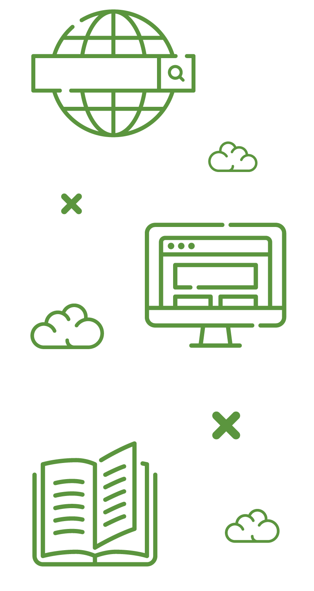
BIBLIOGRAFÍA MÁS REFERENCIAS

Slide 31

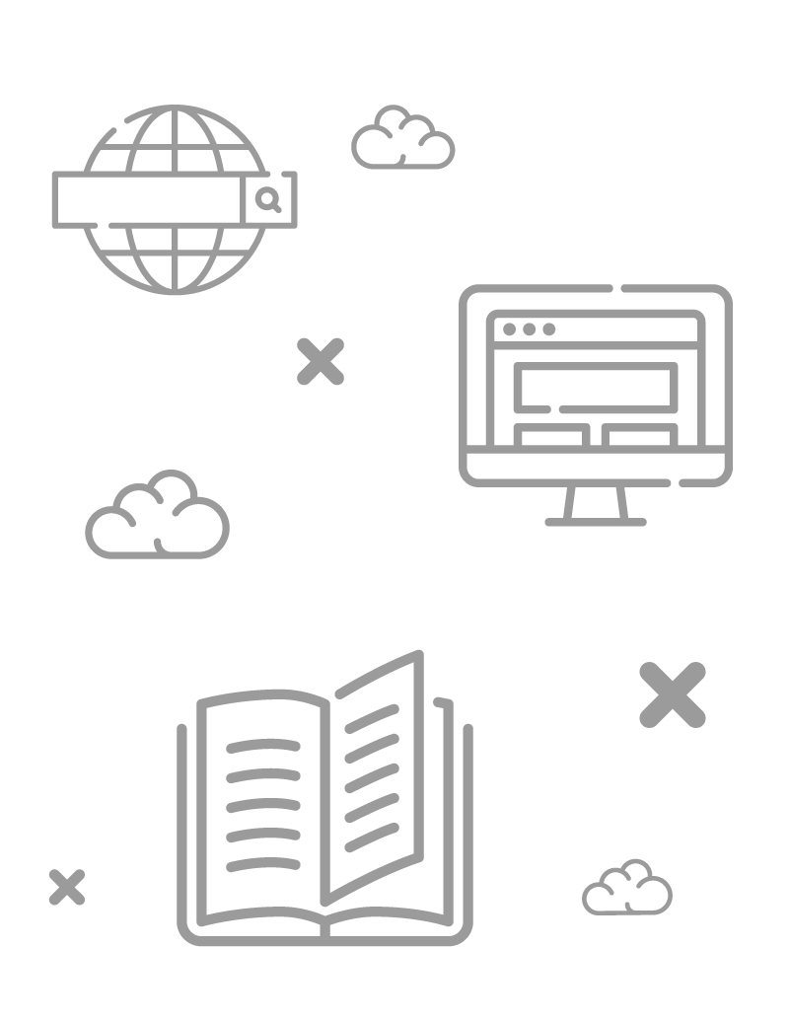
+ BIBLIOGRAFÍA
Enterprise Integration Patterns: Designing, Building, and Deploying Messaging Solutions - Gregor Hohpe, Bobby Woolf
Microsoft Azure Integration Services Documentation: https://docs.microsoft.com/en-us/azure/architecture/integration-services/
Spring Integration Documentation: https://spring.io/projects/spring-integration

Slide 32


